Slide 1
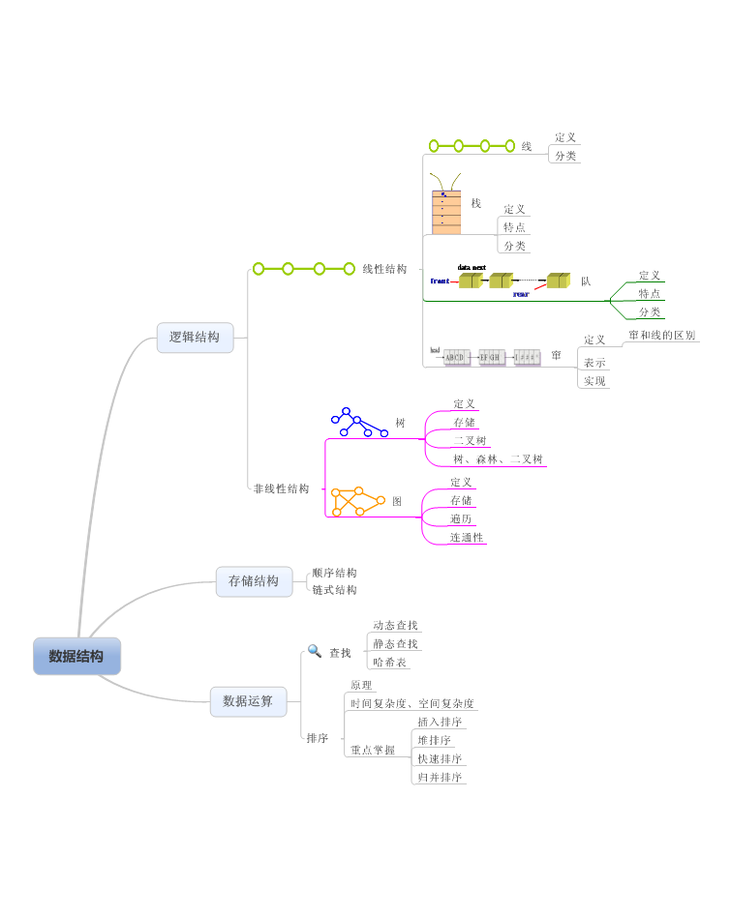

Slide 2
知识地图5
树 结 构
树
相互转换
二 叉 树
逻辑结构
存储结构
逻辑结构
存储结构
树的定义
基本术语
抽象数据类型
树的遍历
双亲表示法
孩子表示法
孩子兄弟表示法
二叉树的定义
特殊的二叉树
二叉树的性质
抽象数据类型
二叉树的遍历
顺序存储结构
二叉链表
三叉链表
线索链表
⑴前序遍历
⑵后序遍历
⑶层序遍历
⑴斜树
⑵满二叉树
⑶完全二叉树
⑴前序遍历
⑵中序遍历
⑶后序遍历
⑷层序遍历
⑴遍历操作的实现
⑵其他算法

Slide 3
二叉树和树是两种不同的树结构
二叉树的定义
二叉树是n(n ≥ 0)个结点的有限集合，该集合或者为空集（称为空二叉树），或者由一个根结点和两棵互不相交的、分别称为根结点的左子树和右子树的二叉树组成。
树的定义
树：n（n≥0）个结点的有限集合，该集合或者为空集，或者由m个互不相交的集合组成，其中每个集合又是一棵树，称为这个根结点的子树。

Slide 4
二叉树和树是两种不同的树结构
具有3个结点的树和具有3个结点的二叉树的形态
二叉树和树是两种树结构。

Slide 5
二叉树的逻辑结构
二叉树的基本性质
性质5-1 二叉树的第i层上最多有2^{i-1}个结点（i≥1）。
性质5-2 一棵深度为k的二叉树中，最多有2^{k}-1个结点，最少有k个结点。
性质5-3 在一棵二叉树中，如果叶子结点数为n₀，度为2的结点数为n₂，则有: n₀＝n₂＋1。

Slide 6
二叉树的逻辑结构
完全二叉树的基本性质
性质5-4 具有n个结点的完全二叉树的深度为 log₂n +1。
性质5-5 对一棵具有n个结点的完全二叉树中从1开始按层序编号，则
结点i的双亲结点为 i/2；
结点i的左孩子为2i；
结点i的右孩子为2i＋1。
性质5表明，在完全二叉树中，结点的层序编号反映了结点之间的逻辑关系。

Slide 7
练习题
一棵二叉树的第i(i>=1)层最多有 2^{i-1} 个结点。
深度为k的二叉树中，所含叶子的个数最多为 2^{k-1} 。
具有100个结点的完全二叉树的叶子结点数是 50 。
一棵有n(n>0)个结点的满二叉树共有 （n+1）/2 个叶子结点和 （n-1）/2 个非终端结点。

Slide 8
二叉树的遍历操作
二叉树的遍历是指从根结点出发，按照某种次序访问二叉树中的所有结点，使得每个结点被访问一次且仅被访问一次。
前序：DLR
中序：LDR
后序：LRD
层序遍历：按二叉树的层序编号的次序访问各结点。

Slide 9
二叉树的遍历操作
二叉树的遍历操作
前序（根）遍历
若二叉树为空，则空操作返回；否则：
①访问根结点；
②前序遍历根结点的左子树；
③前序遍历根结点的右子树。
A
B
C
D
E
F
G
前序遍历序列：A B D G C E F

Slide 10
二叉树的遍历操作
二叉树的遍历操作
中序（根）遍历
若二叉树为空，则空操作返回；否则：
①中序遍历根结点的左子树；
②访问根结点；
③中序遍历根结点的右子树。
A
B
C
D
E
F
G
中序遍历序列：D G B A E C F

Slide 11
二叉树的遍历操作
二叉树的遍历操作
后序（根）遍历
若二叉树为空，则空操作返回；否则：
①后序遍历根结点的左子树；
②后序遍历根结点的右子树。
③访问根结点；
A
B
C
D
E
F
G
后序遍历序列：G D B E F C A

Slide 12


二叉树的遍历操作
1、三种遍历的共同点？
+
/
  前序遍历结果：- + a * b - c d / e f
  中序遍历结果：a + b * c - d - e / f
  后序遍历结果：a b c d - * + e f / -
a
*
e
f
b
-
c
d
2、如何利用前中序、中后序遍历结果还原成一棵树？

Slide 13

二叉树的遍历操作
A
前序：A B C D E F G H I中序：B C A E D G H F I
B C
D E
F G
H I
A
B
D
前序：B C
中序：B C
C
E
FG
HI
前序： D E F G H I
中序： E D G H F I

Slide 14
二叉树的遍历操作
A
B
D
前序：F G H I
中序：G H F I
C
E
F
A
G
I
B
D
H
C
E
FG
HI
前序： D E F G H I
中序： E D G H F I

Slide 15
二叉树的存储结构
二叉链表
基本思想：令二叉树的每个结点对应一个链表结点，链表结点除了存放与二叉树结点有关的数据信息外，还要设置指示左右孩子的指针。
结点结构：
lchild
data
rchild
其中，data：数据域，存放该结点的数据信息；
lchild：左指针域，存放指向左孩子的指针；
rchild：右指针域，存放指向右孩子的指针。

Slide 16
二叉树的存储结构
二叉链表
lchild
data
rchild
左孩子结点
右孩子结点
template <class DataType>
struct BiNode
{
DataType data;
BiNode<T> *lchild, *rchild;
};

Slide 17
二叉树的递归算法
前序遍历——递归算法
template <class DataType>
void BiTree<DataType> :: PreOrder(BiNode<DataType> *bt)
{
if (bt == NULL) return; //递归调用的结束条件
else {
cout << bt->data; //访问根结点bt的数据域
PreOrder(bt->lchild); //前序递归遍历bt的左子树
PreOrder(bt->rchild); //前序递归遍历bt的右子树
}
}
写递归程序一定要包含两个部分：递归体 和 递归终止条件

Slide 18
二叉树的递归算法设计
遍历二叉树是二叉树各种操作的基础，遍历算法中对每个结点的访问操作可以是多种形式及多个操作，根据遍历算法的框架，适当修改访问操作的内容，可以派生出很多关于二叉树的应用算法。
void InOrder (BiNode<T> *root)
{
if (root==NULL) return;
else {
InOrder(root->lchild);
cout<<root->data;
InOrder(root->rchild);
}
}

Slide 19
二叉树的递归算法设计
设计算法求二叉树的结点个数。
void Count(BiNode *root) //count为全局量并已初始化为0
{
if (root == NULL) return;
else {
Count(root->lchild);
count++;
Count(root->rchild);
}
}

Slide 20
二叉树的递归算法设计
设计算法求二叉树的深度。
int Depth(BiNode *root)
{
if (root == NULL) return 0;
else {
hl= Depth(root->lchild);
hr= Depth(root ->rchild);
return max(hl, hr)+1;
}
}

Slide 21
二叉树的递归算法设计
设计算法,将一棵以链接方式存储的二叉树按顺序方式存储到数组A中。
int LinkList_to_Array(BiNode *t, char A[], int i)
{
if (t!= NULL) {
A[i]= t->data;
LinkList_to_Array(t->lchild,A,2*i);
LinkList_to_Array(t->rchild,A,2*i+1);
}
}

Slide 22
哈夫曼树及哈夫曼编码
W＝{2，4，5 ，3} 哈夫曼树的构造过程
第1步：初始化
2
4
5
3
第2步：选取与合并
5
2
3
第3步：删除与加入
4
5
5
2
3

Slide 23
哈夫曼树及哈夫曼编码
W＝{2，4，5 ，3} 哈夫曼树的构造过程
4
5
5
重复第2步
2
3
9
4
5
重复第3步
9
5
4
5
2
3

Slide 24
哈夫曼树及哈夫曼编码
W＝{2，3，4，5} 哈夫曼树的构造过程
重复第2步
9
5
4
5
2
3
重复第3步
14
9
5
4
5
2
3

Slide 25
本章总结
图结构
逻辑结构
存储结构
经典应用
图的定义
基本术语
抽象数据类型
图的遍历
邻接矩阵
邻接表
十字链表
邻接多重表
最小生成树
最短路径
拓扑排序
关键路径
⑴深度优先遍历
⑵广度优先遍历
⑴遍历的实现
⑵其他算法

Slide 26
图的逻辑结构
图的定义
图是由顶点的有穷非空集合和顶点之间边的集合组成，通常表示为：
G=(V，E)
其中：G表示一个图，V是图G中顶点的集合，E是图G中顶点之间边的集合。
在线性表中，元素个数可以为零，称为空表；
在树中，结点个数可以为零，称为空树；
在图中，顶点个数不能为零，但可以没有边。

Slide 27

图的逻辑结构
V₀
V₁
无向图、有向图
邻接、依附
无向完全图、有向完全图
顶点的度、入度、出度
权、网
路径、路径长度
连通图、连通分量
生成树
V₂
V₃
V₄
V₀
V₁
V₂
V₃

Slide 28
练习
n
∑
=
TD
(
v
)
2
e
i
i
=
1
G是一个非连通无向图，共有28条边，则该图至少有 个顶点？
A、6 B、7 C、8 D、9
无向图G有16条边，度为4的顶点有3个，度为3的顶点有4个，其余顶点的度均小于3，则图G至少有 个顶点？
A、10 B、11 C、12 D、13
含有n个顶点的无向完全图有n×(n-1)/2条边。

Slide 29

图的遍历
广度优先遍历序列：由队列来辅助
V₁
V₂
V₃
V₄
V₅
V₆
V₇
V₈
广度遍历序列：
V₁
V₂
V₃
V₄
V₅
V₆
V₇
V₈

Slide 30
图的遍历
深度优先遍历序列：由栈来辅助
V₁
深一层递归
V₂
V₃
递归返回
V₄
V₅
V₆
V₇
V₈
遍历序列：
V₁
V₂
V₄
V₅
V₈
V₃
V₆
V₇

Slide 31
图的存储结构
无向图的邻接矩阵
vertex=
V₀ V₁ V₂ V₃
V₀
V₃
V₀ V₁ V₂ V₃
V₀
V₁
V₂
V₃
0 1 0 1
1 0 1 1
0 1 0 0
1 1 0 0
arc=
V₁
V₂
如何判断顶点 i 和 j 之间是否存在边？
如何求顶点i的度？
如何求顶点 i 的所有邻接点？

Slide 32
图的存储结构
邻接表有两种结点结构：顶点表结点和边表结点。
vertex
firstedge
adjvex
next
顶点表 边 表
vertex firstedge
0
1
2
3
V₀
1
3
∧
V₁
0
2
3
∧
V₂
1
∧
V₃
0
1
∧

Slide 33




图的存储结构
图的存储结构的比较——邻接矩阵和邻接表
空间性能
时间性能
适用范围
唯一性
邻
接
矩
阵
O（n²）
O（n²）
稠密图
唯一
邻
接
表
O（n+e）
O（n+e）
稀疏图
不唯一

Slide 34
练习题
具有n个顶点、e条边的无向图采用邻接矩阵存储，则邻接矩阵的零元素的个数为 n²-2e 。
具有n个顶点的无向图，采用邻接表存储，则邻接表最多有 n（n-1） 个边表结点。

Slide 35
最小生成树
Prim普里姆
从顶点的角度，走一步看一步的思维方式，逐步生成最小生成树
Kruskal克鲁斯卡尔
从边的角度，全局角度，直接从图中最短权值的边入手，找寻最后的答案

Slide 36
最小生成树
Prim算法
B
34
12
U={A}
V-U={B, C, D, E, F}
cost={(A, B)34, (A, C)46,
(A, D)∞,(A, E)∞,(A, F)19}
A
19
26
E
F
46
25
25
38
C
D
17

Slide 37
最小生成树
Prim算法
B
34
12
U={A, F}
V-U={B, C, D, E}
cost={(A, B)34,(F, C)25,
(F, D)25,(F, E)26}
A
19
26
E
F
46
25
25
38
C
D
17

Slide 38
最小生成树
Prim算法
B
34
12
U={A, F, C}
V-U={B, D, E}
cost={(A, B)34, (C, D)17,
(F, E)26}
A
19
26
E
F
25
25
38
C
D
17

Slide 39
最小生成树
Prim算法
B
34
12
U={A, F, C, D}
V-U={B, E}
cost={(A, B)34, (F, E)26}
A
19
26
E
F
25
38
C
D
17

Slide 40
最小生成树
Prim算法
B
34
12
U={A, F, C, D, E}
V-U={B}
cost={(E, B)12}
A
19
26
E
F
25
C
D
17

Slide 41
最小生成树
Prim算法
B
12
U={A, F, C, D, E, B}
V-U={ }
A
19
26
E
F
25
C
D
17

Slide 42
最小生成树
Prim普里姆
走一步看一步的思维方式，逐步生成最小生成树
Kruskal克鲁斯卡尔
全局角度，直接从图中最短权值的边入手，找寻最后的答案

Slide 43
6.3 最小生成树
B
B
34
12
A
19
26
E
A
E
F
F
46
25
25
38
C
D
C
D
17
连通分量＝{A}, {B}, {C}, {D}, {E}, {F}

Slide 44
6.3 最小生成树
B
B
34
12
12
A
19
26
E
A
E
F
F
46
25
25
38
C
D
C
D
17
连通分量＝{A}, {B}, {C}, {D}, {E}, {F}
连通分量＝{A}, {B, E}, {C}, {D}, {F}

Slide 45
6.3 最小生成树
B
B
34
12
12
A
19
26
E
A
E
F
F
46
25
25
38
C
D
C
D
17
17
连通分量＝{A}, {B, E}, {C}, {D},{F}
连通分量＝ {A}, {B, E}, {C, D},{F}

Slide 46
6.3 最小生成树
B
B
34
12
12
A
19
26
E
A
19
E
F
F
46
25
25
38
C
D
C
D
17
17
连通分量＝{A}, {B, E}, {C, D}, {F}
连通分量＝{A, F}, {B, E}, {C, D}

Slide 47
6.3 最小生成树
B
B
34
12
12
A
19
26
E
A
19
E
F
F
46
25
25
38
25
C
D
C
D
17
17
连通分量＝{A, F}, {B, E}, {C, D}
连通分量＝{A, F, C, D}, {B, E}

Slide 48
6.3 最小生成树
B
B
34
12
12
A
19
26
E
A
19
26
E
F
F
46
25
25
38
25
C
D
C
D
17
17
连通分量＝{A, F, C, D}, {B, E}
连通分量＝{A, F, C, D, B, E}

Slide 49
最短路径
Dijkstra迪杰斯特拉
强调单源顶点查找路径的方式，符合我们正常的思路，容易理解，但算法代码相对复杂
Floyd弗洛伊德
抛开单点的局限思维方式，巧妙地应用矩阵的变换，用最简洁的代码实现了多顶点间最短路径求解的方案，但原理理解有难度。

Slide 50

最短路径
Dijkstra算法
B
10
50
S={A}
A→B:(A, B)10
A→C:(A, C)∞
A→D: (A, D)30
A→E: (A, E)100
A
C
A
30
10
100
20
E
D
60

Slide 51
最短路径
Dijkstra算法
B
B
10
50
S={A, B}
A→B:(A, B)10
A→C:(A, B, C)60
A→D: (A, D)30
A→E: (A, E)100
A
C
A
30
10
100
20
E
D
60

Slide 52
最短路径
Dijkstra算法
B
B
10
50
S={A, B, D}
A→B:(A, B)10
A→C:(A, D, C)50
A→D: (A, D)30
A→E: (A, D, E)90
A
C
A
30
10
100
20
E
D
D
60

Slide 53
最短路径
Dijkstra算法
B
B
10
50
S={A, B, D, C}
A→B:(A, B)10
A→C:(A, D, C)50
A→D: (A, D)30
A→E: (A, D, C, E)60
C
A
C
A
30
10
100
20
E
D
D
60

Slide 54
最短路径
Dijkstra算法
寻找下一个和指定源点相距最近的顶点
B
B
10
50
S={A, B, D, C, E}
A→B:(A, B)10
A→C:(A, D, C)50
A→D: (A, D)30
A→E: (A, D, C, E)60
C
A
C
A
30
10
100
20
E
E
D
D
60

Slide 55
最短路径
Dijkstra迪杰斯特拉
强调单源顶点查找路径的方式，符合我们正常的思路，容易理解，但算法代码相对复杂
Floyd弗洛伊德
抛开单点的局限思维方式，巧妙地应用矩阵的变换，用最简洁的代码实现了多顶点间最短路径求解的方案，但原理理解有难度。

Slide 56
6.4 最短路径
Floyd算法
a
0 4 11
6 0 2
3 ∞ 0
3
4
11
6
c
b
2
有向网图 邻接矩阵

Slide 57
6.4 最短路径
Floyd算法
0 4 11
6 0 2
3 ∞ 0
a
dist₋₁ =
3
4
11
6
ab ac
ba bc
ca
c
b
2
path₋₁ =
初始化

Slide 58
6.4 最短路径
Floyd算法
0 4 11
6 0 2
3 ∞ 0
0 4 11
6 0 2
3 7 0
a
dist₋₁ =
dist₀ =
3
4
11
6
c
ab ac
ba bc
ca
ab ac
ba bc
ca cab
b
2
path₋₁ =
path₀ =
第1次迭代

Slide 59
6.4 最短路径
Floyd算法
0 4 11
6 0 2
3 7 0
0 4 6
6 0 2
3 7 0
a
dist₀ =
dist₁ =
3
4
11
6
c
ab ac
ba bc
ca cab
ab abc
ba bc
ca cab
b
2
path₀ =
path₁ =
第2次迭代

Slide 60
6.4 最短路径
Floyd算法
0 4 6
6 0 2
3 7 0
0 4 6
5 0 2
3 7 0
a
dist₁ =
dist₂ =
3
4
11
6
ab abc
ba bc
ca cab
ab abc
bca bc
ca cab
c
b
2
path₁ =
path₂ =
第3次迭代

Slide 61
有向无环图
拓扑排序AOV
关心工程/项目是否能顺利进行
分析一个有向图是否有环，如果不存在，则分析拓扑序列的先后次序；
关键路径AOE
关心整个工程完成所必需的最短时间问题，利用求关键路径算法，得到最短完成工程的工期以及关键的活动有哪些。

